Slide 1
Projekt im Deutschen Unterricht
Notes:
Alojza Propadalo, 7.a

Slide 2
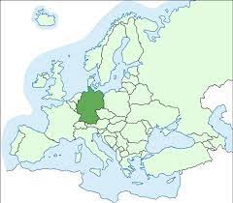
Über mich
Mein Name ist Alojza Propadalo. Ich bin dreizehn Jahre alt und ich gehe in die 7. Klasse. Ich lerne Deutsch, weil ich eine Familie in Deutschland habe.

Slide 3
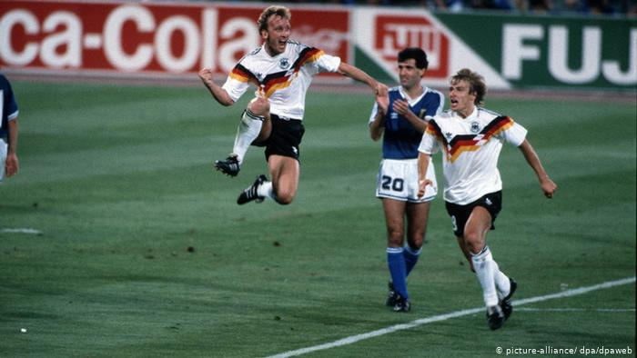
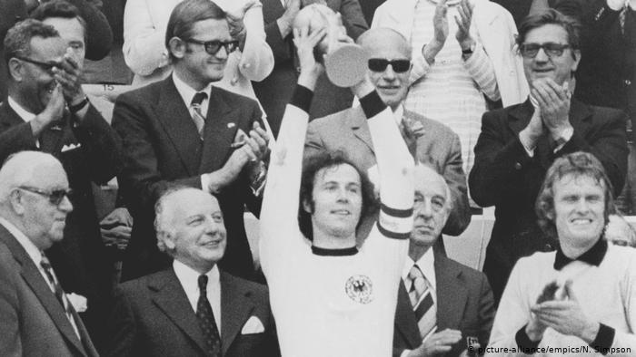
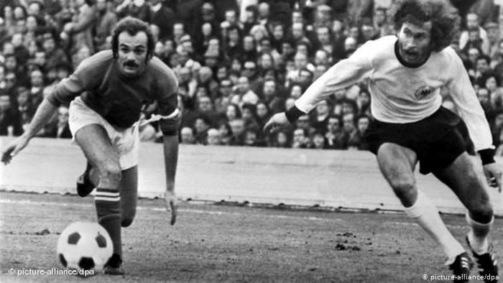
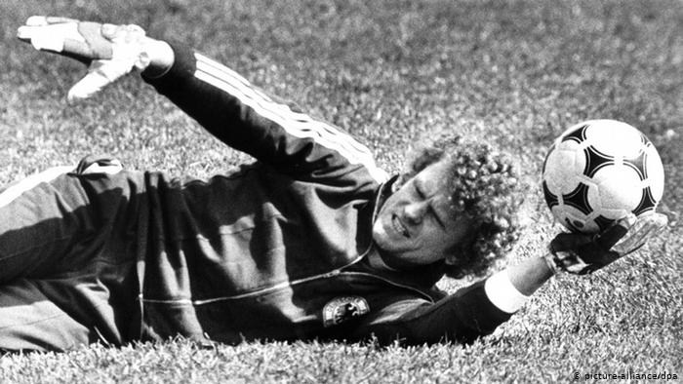
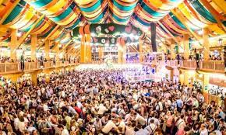
Deutschland
In Deutschland leben 81 Millionen Menschen. Der Nationalsport in Deutschland ist Fußball. Einige der bekanntesten Fußballer sind: Sepp Maier, Paul Breitner, Franz Beckenbauer, Andreas Brehme, usw. Deutschland ist bekannt für das Oktoberfest in München. Auf dem Oktoberfest essen sie Würstchen und trinken Bier. In Deutschland gibt es mehr als 1000 Wurstsorten.

Slide 4
Berlin

Slide 5
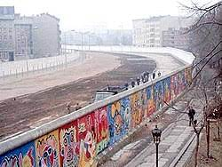
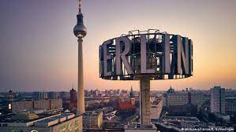
Berlin ist die Hauptstadt in Deutschland und die größte Stadt in Deutschland. Berlin hat rund 3,5 Millionen Menschen. Das bekannteste Wahrzeichen in Berlin ist die Berliner Mauer. Die Reste der Mauer zwischen Ost- und West- Berlin. Bis 1989 hat sie Berlin in zwei Teile geschnitten. Der Potsdamer Platz hat viele Sehenswürdigkeiten und einige sind das Holocaust Mahnmal, das Brandenburger Tor, der Reichstag usw.

Slide 6
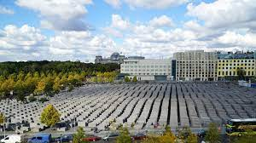
Holocaust Mahnmal
Das Holocaust-Mahnmal wurde in Erinnerung an die ermordeten Juden gemacht. Die Bauarbeiten begannen am 1. April 2003 und wurden am 15. Dezember 2004 beendet. Es wurde am 10. Mai 2005 eröffnet. Es ist mit 2.711 Betonplatten bedeckt.

Slide 7
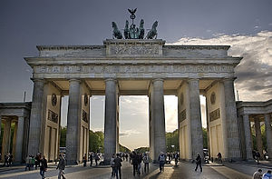
Das Brandenburger Tor
Das Brandenburger Tor wurde vom Architekten Karl Gotthard Langhans erbaut. Die Tür hat zwölf griechische Säulen. Die Tür ist 26 m hoch, 65,5 m breit und 11 m lang.

Slide 8
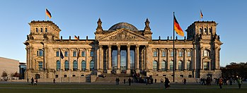
Der Reichstag
Der Reichstag ist das Gebäude, in dem der Sitz des Deutschen Bundestages ist. Es wurde vom Architekten Paul Wallot gebaut. Es wurde nach dem Brand wieder aufgebaut.

